Slide 1
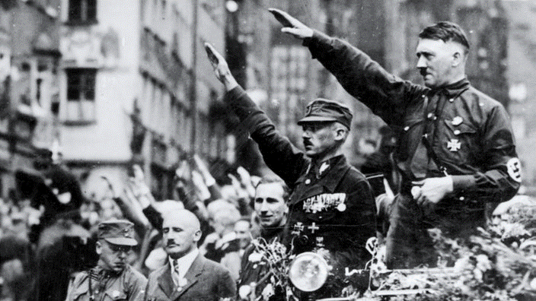
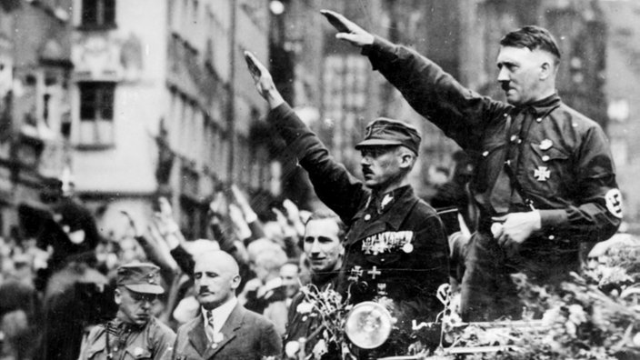
NATIONALSOZIALISMUS

Slide 2
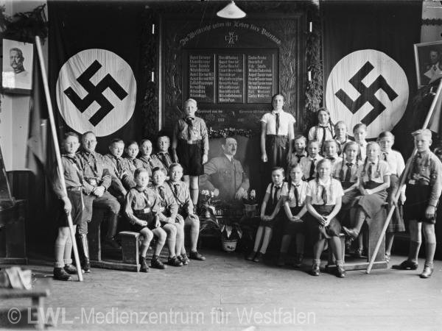
POLITISCHE RAHMENBEDINGUNGEN DER 30ER/ 40ER
Machtergreifung Hitlers → Wie ist er an die Macht gekommen? Warum haben die Menschen ihn gewählt?
Diktatur
Gleichschaltung der Gesellschaft
Expansionsstreben der Nazis
Ausrichtung der Politik auf den Krieg

Slide 3
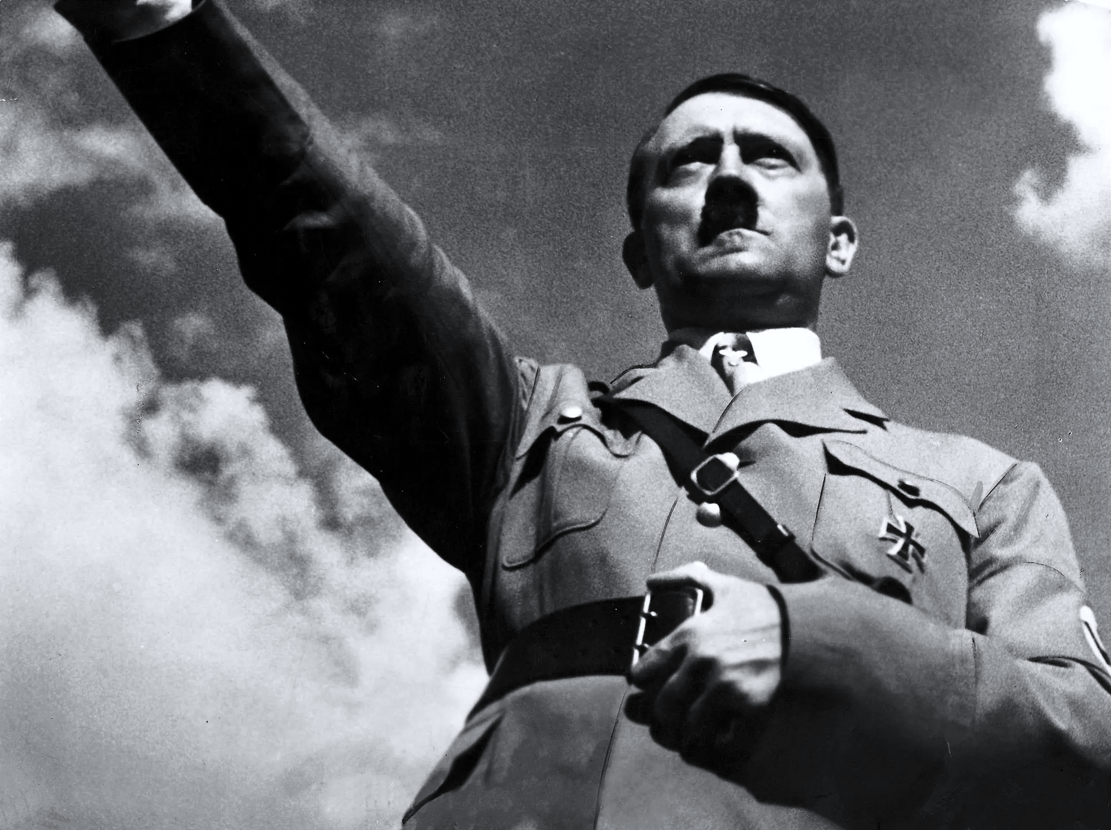
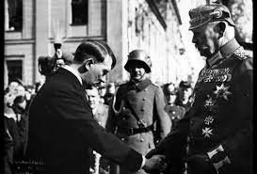
Machtergreifung Hitlers
Die Machtergreifung Adolf Hitlers erfolgte am 30 Januar 1933 durch den Reichspräsident Hindenburg und den Nationalsozialisten.

Slide 4
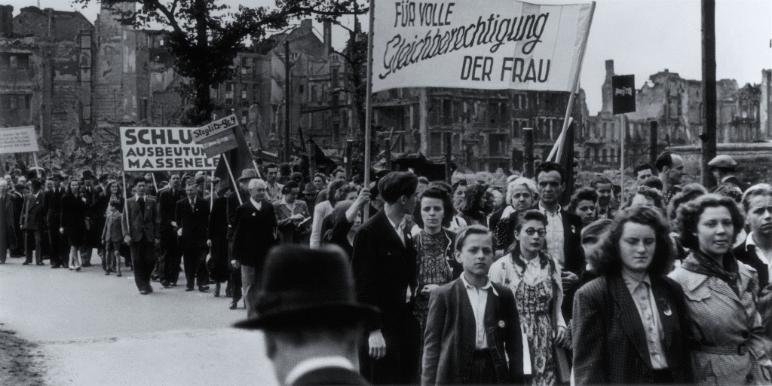
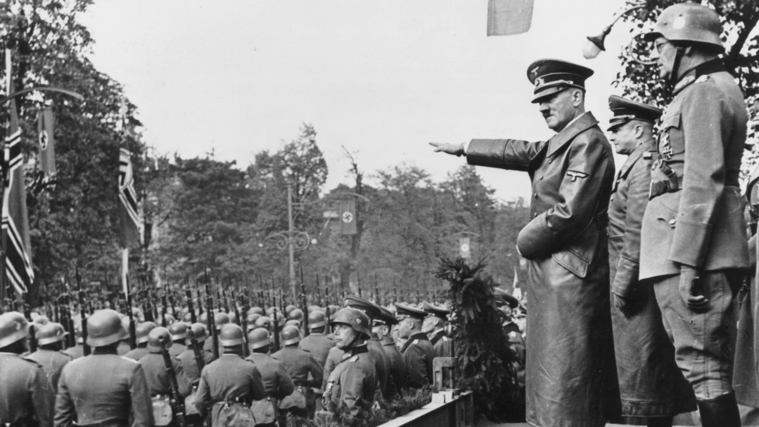
Diktatur
1933 kommt Hitler an die Macht und verwandelt Deutschland in eine Diktatur. Wie kam die Nazipartei an die Macht und wie konnte Hitler seine Gegner ausschalten?

Slide 5
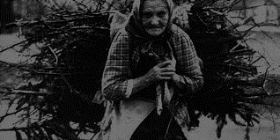
Gleichschaltung der Gesellschaft

Slide 6
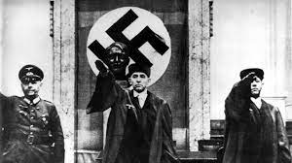
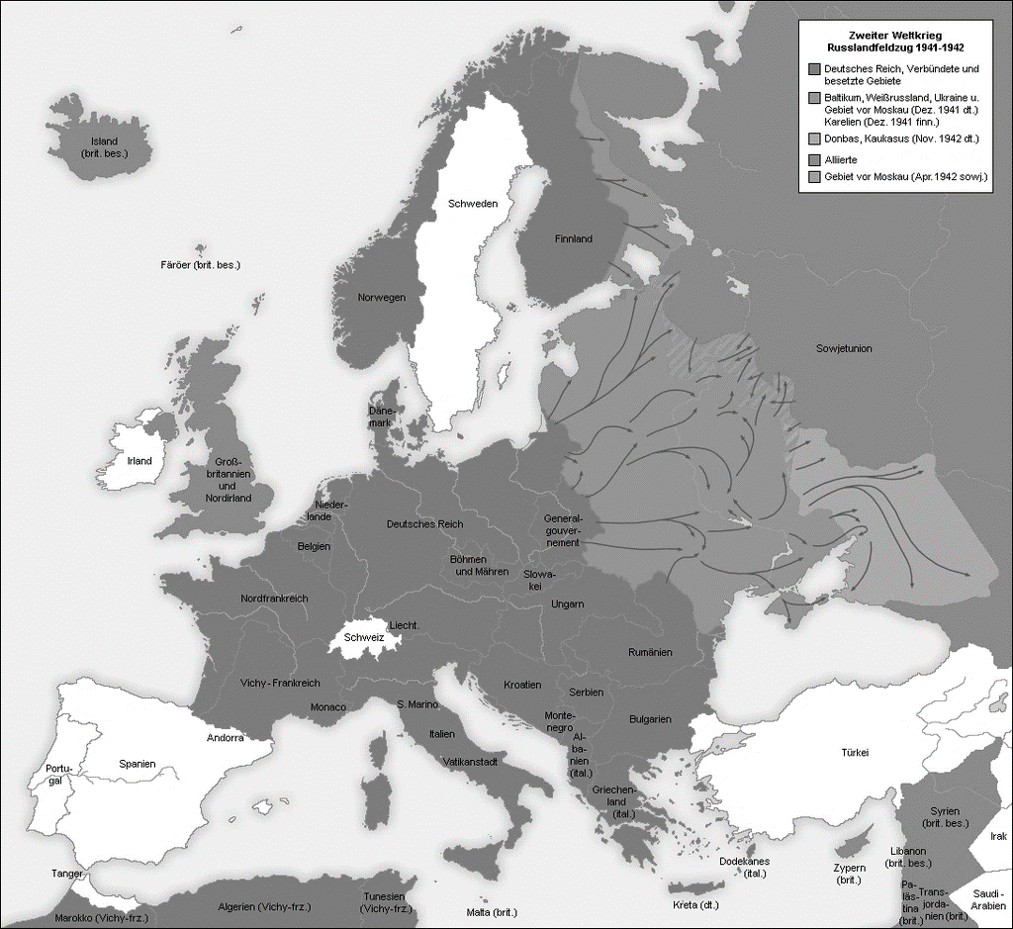
Expansionsstreben der Nazis
Hitler hatte Größenwahn und wollte die ganze Welt einnehmen.
Das Streben nach Expansion der Nazis war eng mit Ihrer rassistischen Ideologie verbunden.

Slide 7
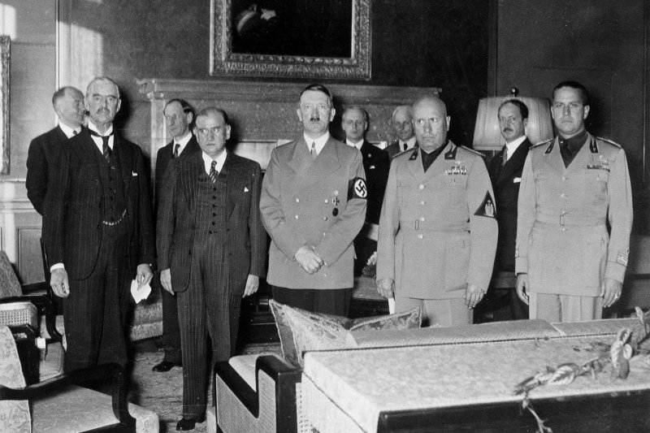
Ausrichtung der Politik auf den Krieg
Die Politik war eng mit dem Krieg verknüpft und hatte verheerende Auswirkungen auf die Weltgeschichte

Slide 8
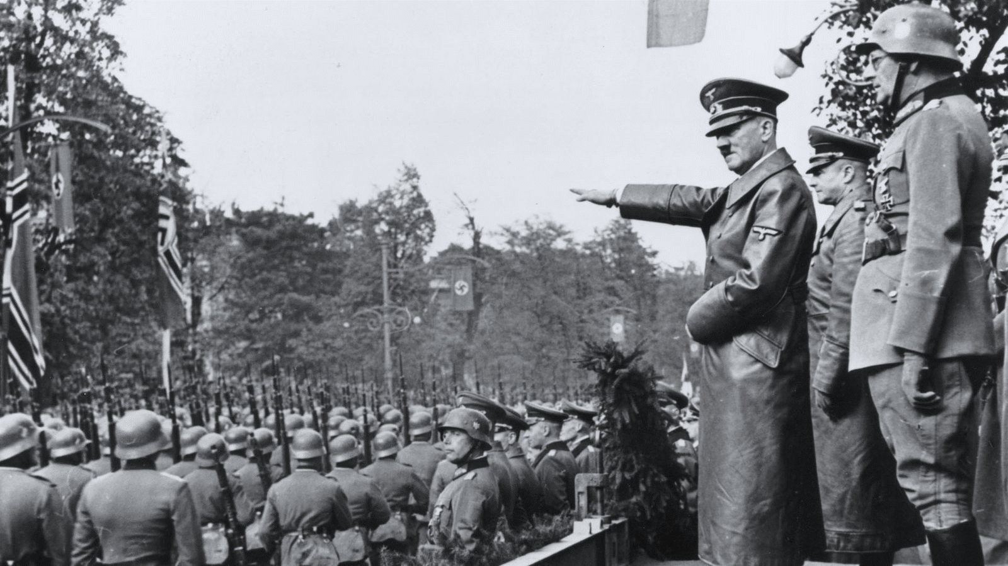
Frauenbild 30er/40er
Welche Aufgabe hatte die Frau im Nationalsozialismus zu erfüllen ?
Wie wurde die Frau in der nationalsozialistischen Gesellschaft gesehen ?
Bund deutscher Mädels
Welche Arbeit, welche Rolle hatte die Frau während des Krieges zu tun ?
Wie sah die Arbeit, die Rolle der Frau in der Nachkriegszeit aus ?

Slide 9
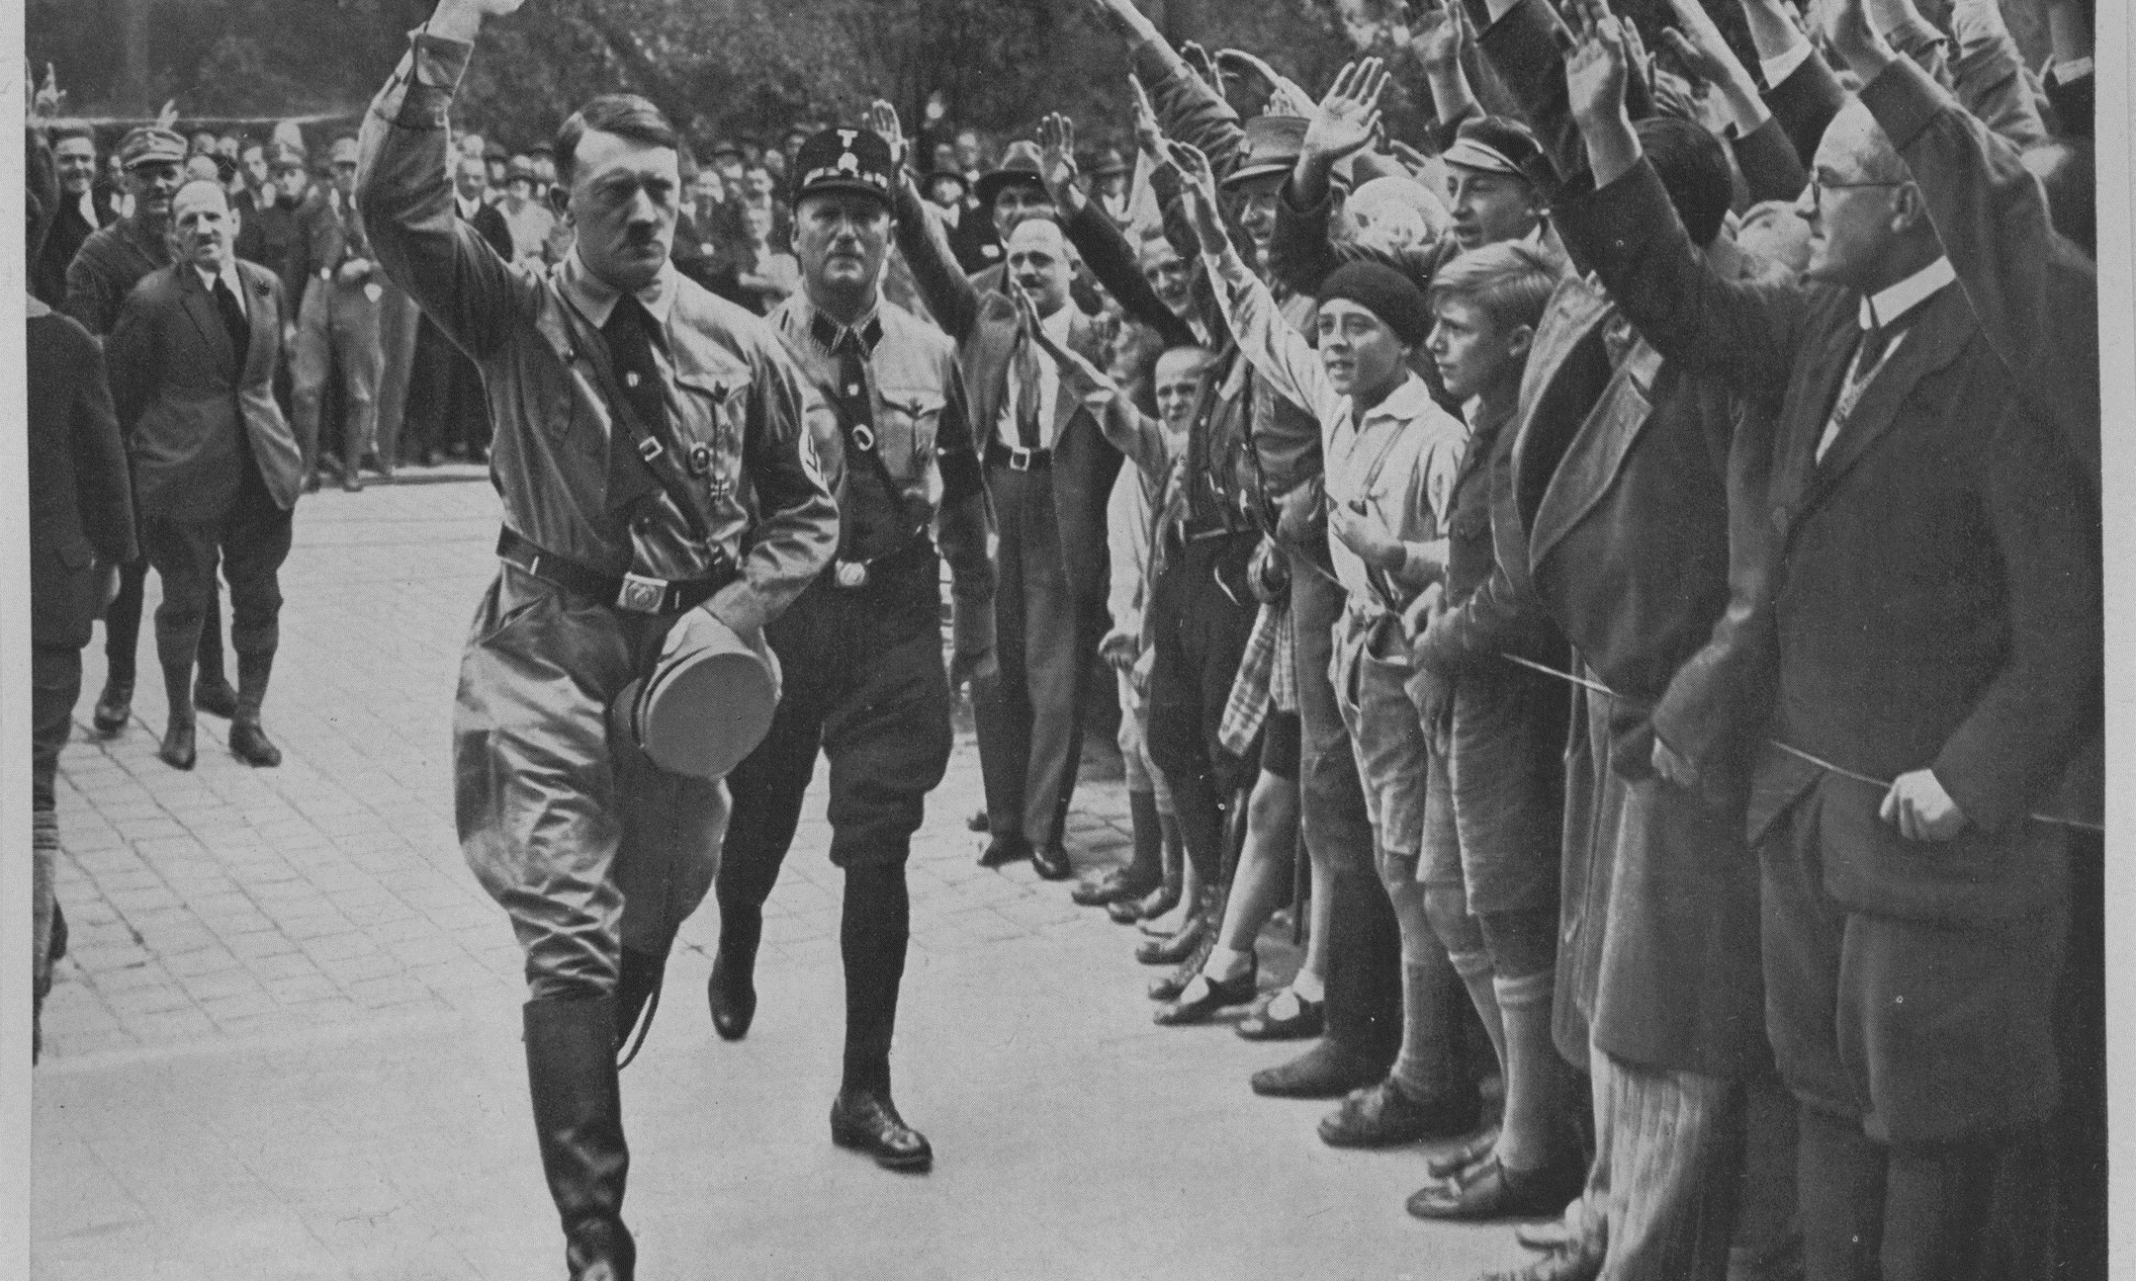
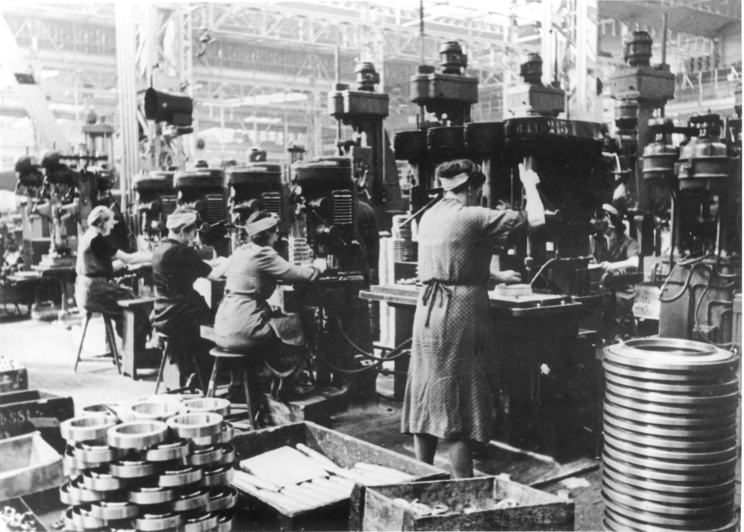
Aufgabe der Frau im Nationalsozialismus

Slide 10
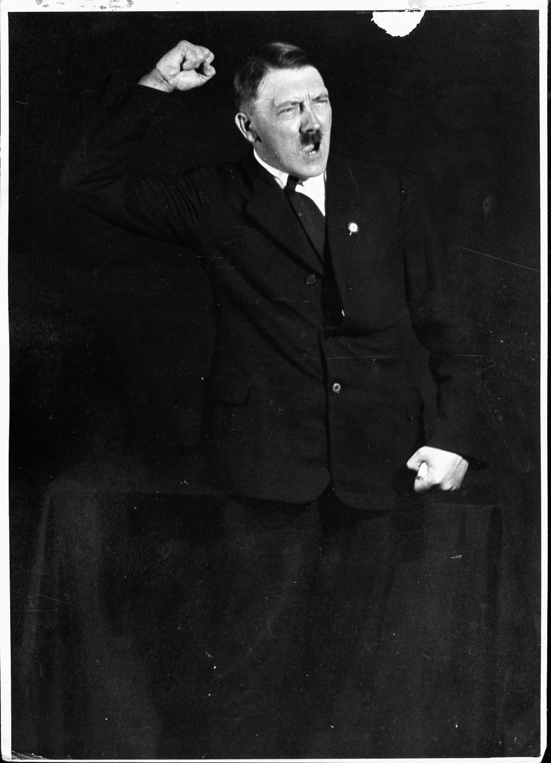
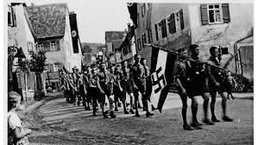
Frauen in der Nationalsozialistischen Gesellschaft

Slide 11
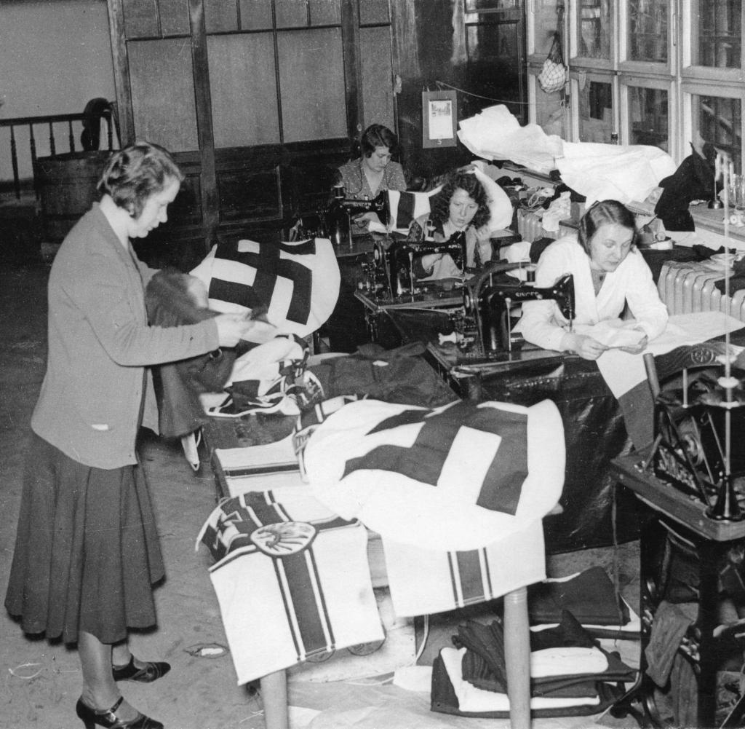
Bund Deutscher Mädels
Der Bund Deutscher Mädels (BDM) war eine nationalsozialistische Organisation für Mädchen im Alter von 14 – 21 Jahren.

Slide 12
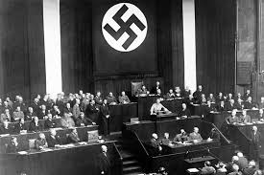
Rolle der Frau im Krieg
Sie wurden in verschiedenen Bereichen eingeteilt , um die Kriegsanstrengung zu unterstützen.
Sie arbeiteten in der Rüstungsindustrie sowie auch als arbeiterinnen der Munition herstellung .

Slide 13
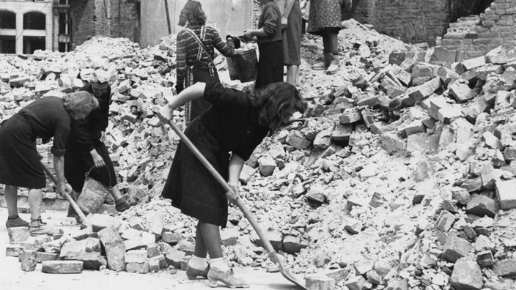
Rolle der Frau in der Nachkriegszeit
Sie hatten eine wichtige Rolle bei der Wiederherstellung und Wiederaufbau der Gesellschaft
Frauen wurden Politisch aktiv und kämpften für ihre Rechte und die Gleichstellung der Geschlechter

Slide 14
Versorgung
Wie war die Ernährungslage vor dem Krieg, während des Krieges und am Ende des Krieges
Weltwirtschaftskriese
Inflation → Geldentwertung
Lebensmittelrationierung
Versorgung der Gesellschaft mit Lebensmitteln aber auch mit Medien

Slide 15
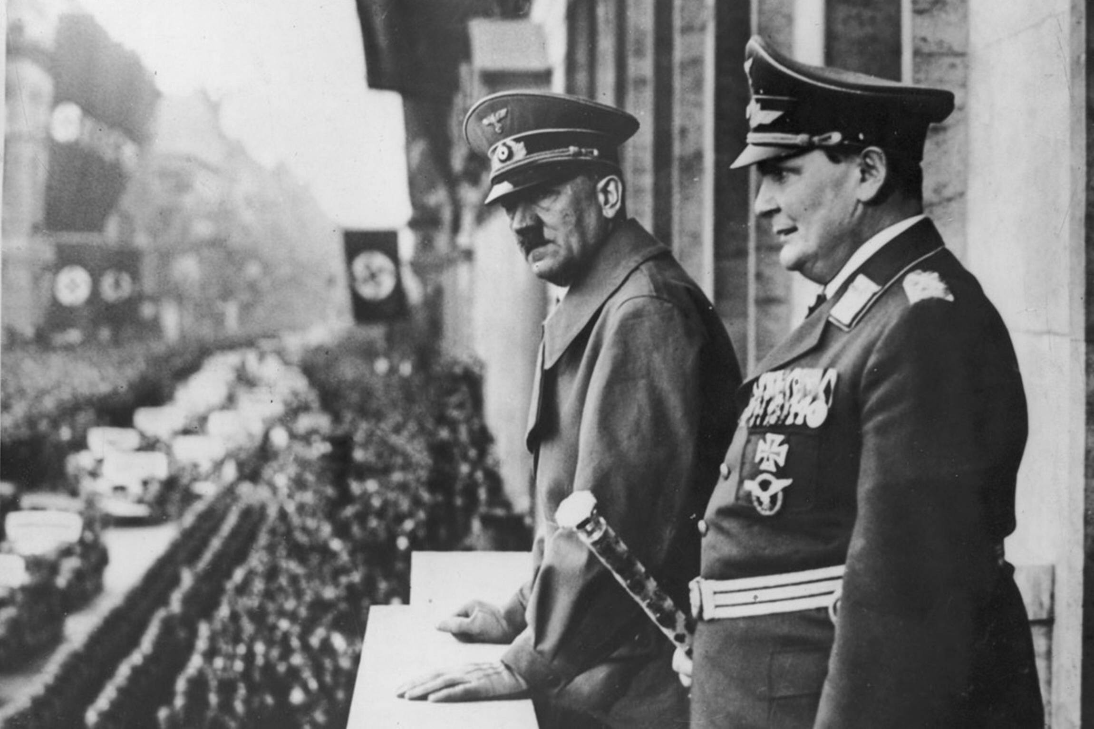
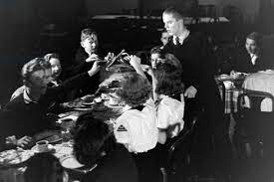
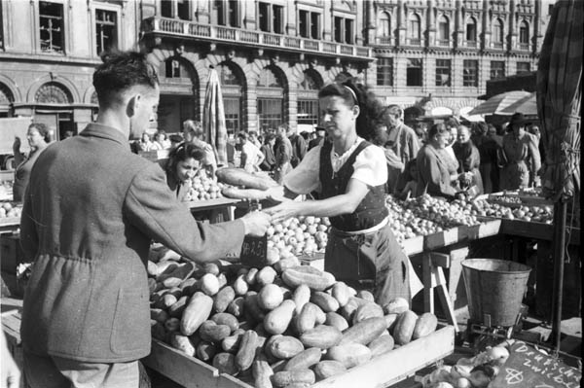
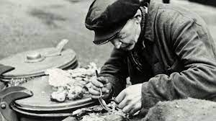
Ernährungslage
Vor dem Krieg
Während dem Krieg
Nach dem Krieg
Im Kriegsjahr 1945 sank die Lebensmittelversorgung im Hitler-Reich auf ein katastrophales Minimum. Die Nazi-Propaganda fantasierte dennoch weiter vom "Endsieg" und peitschte das Volk zum letzten Widerstand.

Slide 16
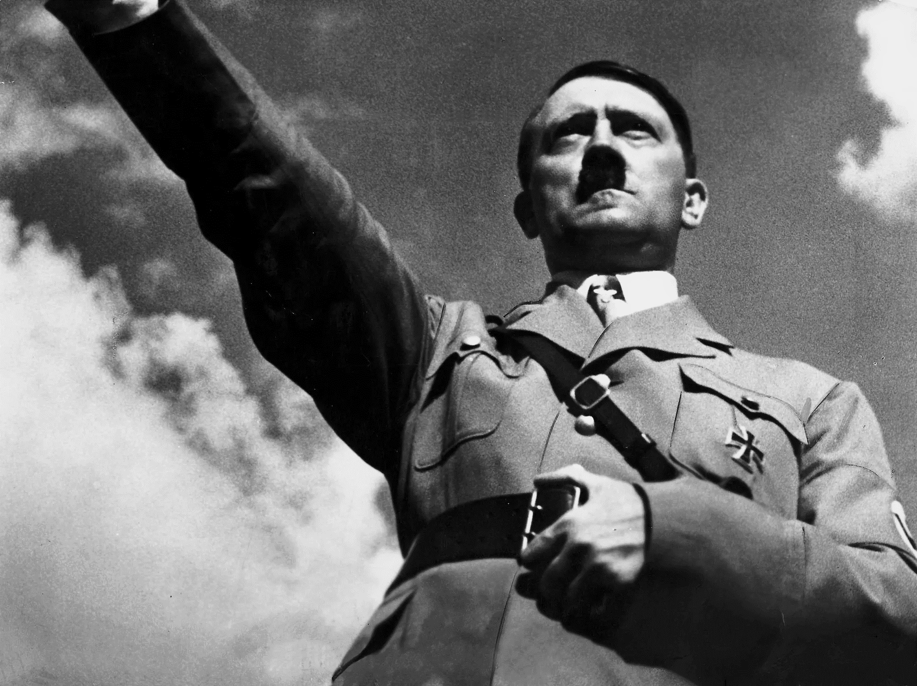
Weltwirtschaftskriese

Slide 17
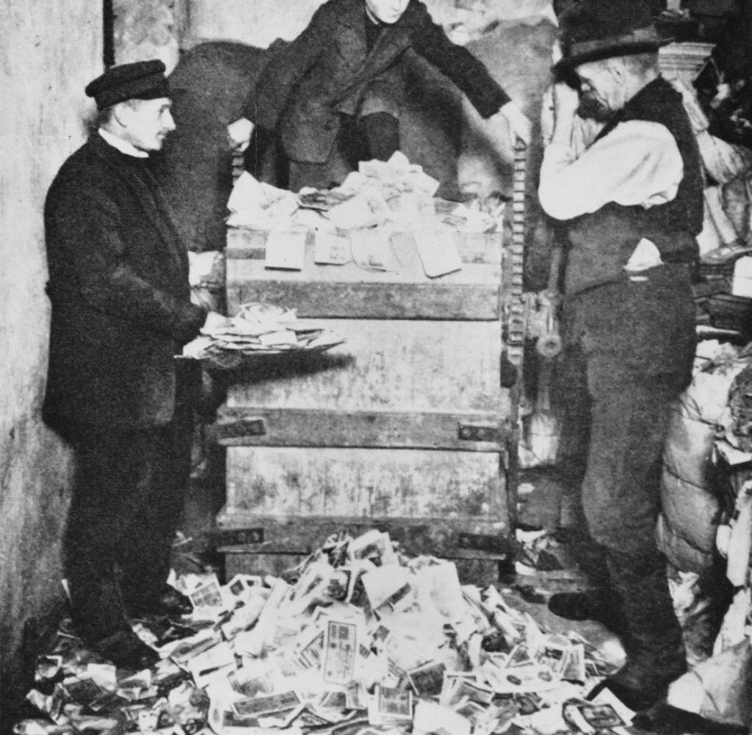
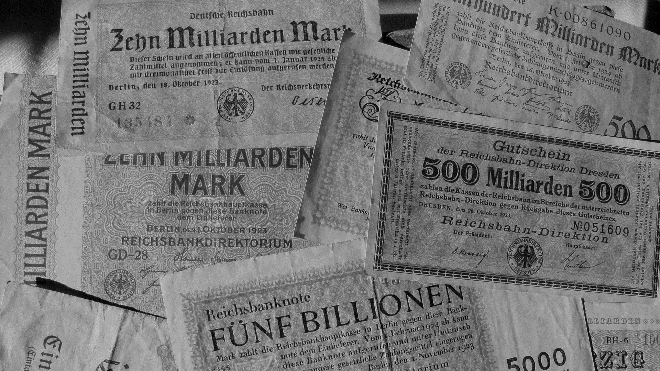
Inflation →Geldentwertung
Einführung neuer Währung, die Kontrolle der Geldmenge und der Preise sowie die Förderung der heimischen Produktion .

Slide 18
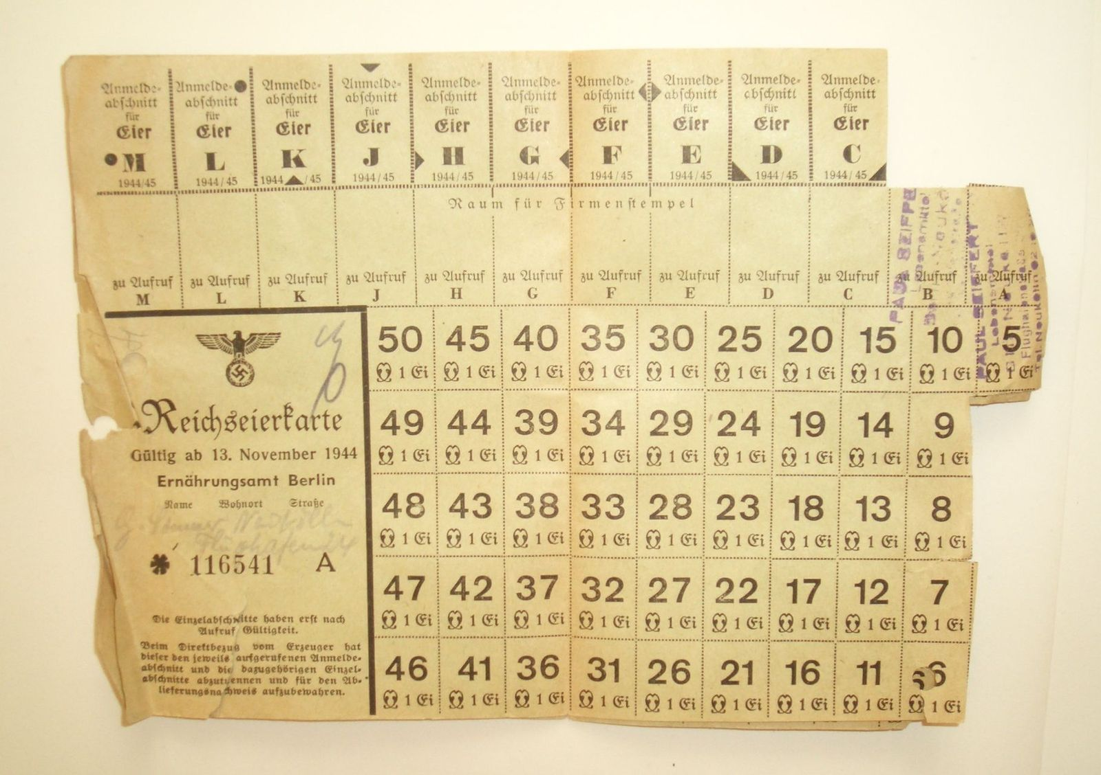
Lebensmittelrationierung

Slide 19
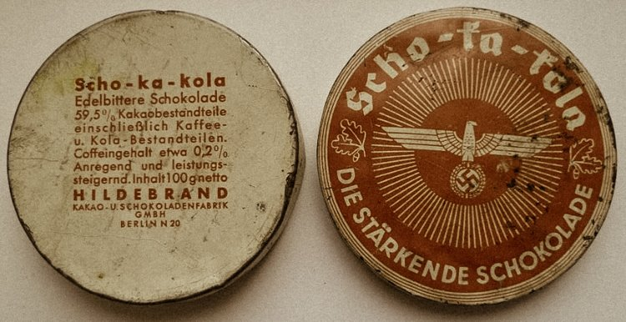
Versorgung der Gesellschaft mit Lebensmitteln aber auch Medien
Die Medien wurden vom Regime beherrscht ausgenutzt um Manipulation am Volk auszuüben. Wer sich gegen das Regime stellte wurde suspendiert oder zum Rücktritt gezwungen.

Slide 20
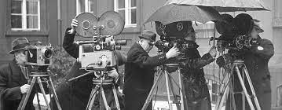
Macht der Medien
Die Versorung der Gesellschaft mit Medien wurde stark kontrolliert , vor allem die Frauen .

Slide 21
,,Das nationalsozialistische Regime etablierte sich nicht über Nacht. Lange vorher bahnte sich die rechte Ideologie einen Weg in den öffentlichen Diskurs. Auch heute wieder erleben wir, wie extreme Rechte menschenverachtendes und gewaltverherrendliches Gedankengut zu normalisieren versuchen. Als Gesellschaft dürfen wir das nicht zulassen. ,,Wir sind nicht verantwortlich dafür was geschah. Aber dass es nicht wieder geschieht , dafür schon.“

